Slide 1

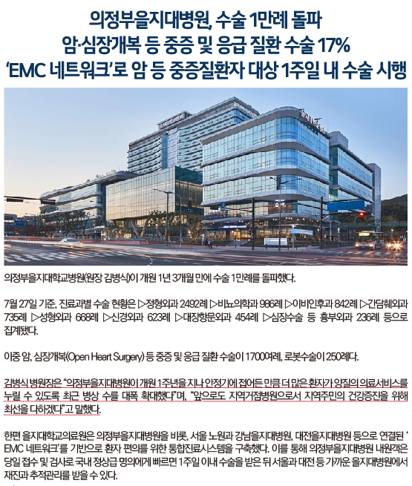
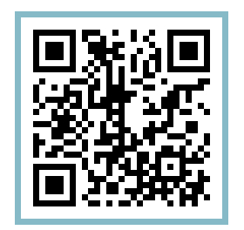
미디어 속 을지
상호진료의뢰 시 빠른 안내
진료협력센터
☎ 031-951-2000~2002로 전화 부탁드립니다

